Slide 1
VR-ТРЕНАЖЕР «АВАРИЙНЫЕ СИТУАЦИИ НА ОБЪЕКТАХ ДОБЫЧИ НЕФТИ, ГАЗА И ГАЗОВОГО КОНДЕНСАТА»
Акселерационная программа «Мосполитех-Чебоксары 3.0»
Чебоксарский институт (филиал) Московского политехнического университета
Кафедра «Кафедра транспортно-энергетических систем»

Slide 2
Пользователь и проблема
Наше VR-решение разработано специально для работников нефтегазовой отрасли. Обучение по безопасности в реальных условиях не всегда эффективно
Риск
Сложность
Практические упражнения могут быть опасны для работников.
Сложно воссоздать все возможные аварийные ситуации в реальной жизни.

Slide 3

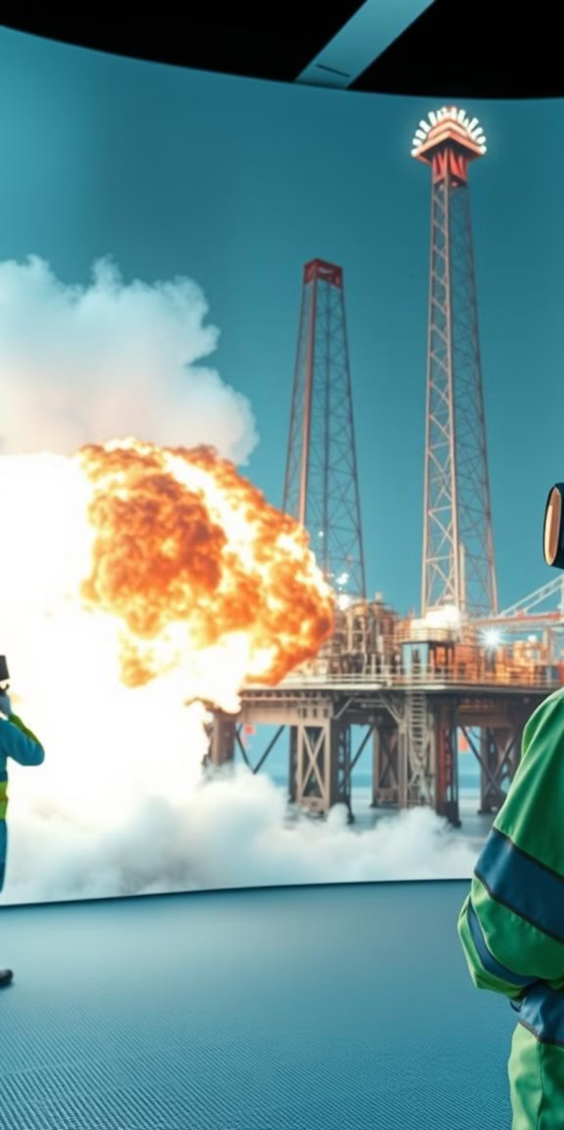
Актуальность проекта
Наш VR-тренажер решает проблему недостаточной эффективности обучения по безопасности
1
1. Иммерсивное обучение
2
2. Безопасная практика
Использование виртуальной реальности обеспечивает полное погружение в ситуацию.
VR-тренажер позволяет отрабатывать действия в безопасной среде.

Slide 4
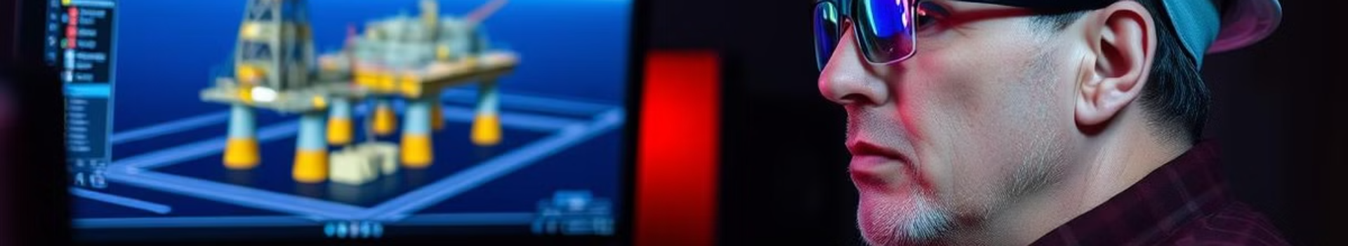
Конкуренты (аналоги)
Тренажеры без VR
VR-тренажеры других отраслей
VR-тренажеры для нефтегазовой отрасли
Существуют традиционные тренажеры, которые используют статичные модели и симуляции.
VR-тренажеры используются в медицине, авиации, армии, но не всегда адаптированы для нефтегазовой отрасли.
Существуют VR-тренажеры, фокусирующиеся на отдельных элементах, например, на работе с оборудованием, но не на комплексных аварийных ситуациях.

Slide 5
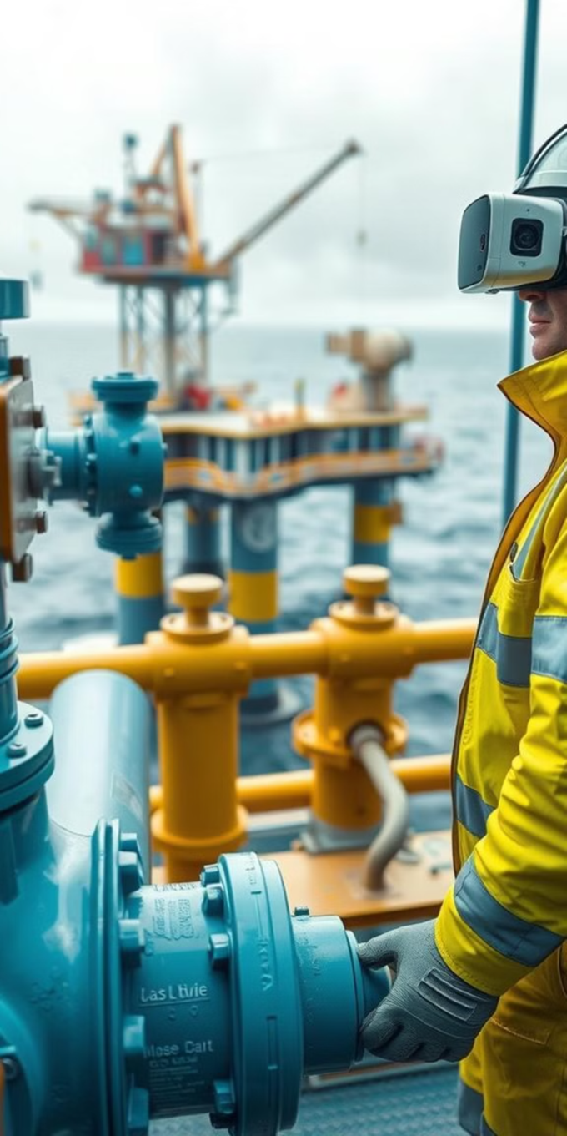


Решение
Наш VR-тренажер предлагает комплексное решение для обучения по безопасности.
Аварийные ситуации
Интерактивное обучение
Тренажер моделирует различные аварийные ситуации, с которыми могут столкнуться работники.
Пользователи могут взаимодействовать с виртуальной средой и принимать решения.

Slide 6
Бизнес-модель
Мы предлагаем различные варианты использования тренажера.
1
Лицензионное использование
Компании могут приобрести лицензию на использование VR-тренажера
2
Абонентская плата
Компании могут оплачивать доступ к тренажеру на регулярной основе
3
Услуги по обучению
Мы также можем оказывать услуги по обучению с использованием VR-тренажера

Slide 7


Текущие результаты
Наш VR-тренажер уже применяется несколькими компаниями в нефтегазовой отрасли.
Положительные отзывы
Работники отмечают высокую эффективность обучения с помощью VR.
Увеличение безопасности
Применение тренажера способствует улучшению безопасности на объектах.

Slide 8
Планы развития
1
Расширение сценариев
Добавление новых сценариев аварийных ситуаций, охватывающих различные типы оборудования и технологические процессы.
2
Доработка интерфейса
Улучшение интерфейса VR-тренажера для более удобного и интуитивно понятного использования.
3
Интеграция с LMS
Интеграция VR-тренажера с платформами онлайн-обучения для удобного управления обучением и отслеживания прогресса.

Slide 9
Команда
Лидер - Содрицев Игорь
sodritsev.igor@gmail.com

Slide 10
Спасибо за внимание
Контактные данные

